Slide 1
Основные положения МКТ
Выполнила: учитель физики и информатики
Девяткина Т.К.

Slide 2
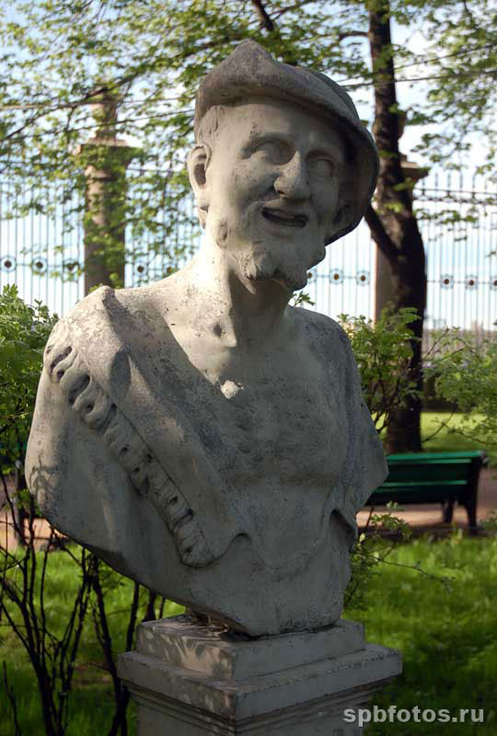
Основные положения МКТ были заложены Демокритом ( около 400 лет до н.э.)

Slide 3
Значительный вклад в развитие МКТ внес М.В.Ломоносов ( ХV111 век, труды « О причине теплоты и холода», « О коловратном движении корпускул».)

Slide 4
Основные положения МКТ
1. Все вещества состоят из мельчайших частиц ( молекул и атомов). Молекулы разделены промежутками.
2. Молекулы находятся в беспрерывном хаотическом движении.
3. Между молекулами существуют силы взаимодействия ( притяжение и отталкивание).

Slide 5
АТОМ- наименьшая частица химического элемента, которая является носителем его химических свойств.

Slide 6
МОЛЕКУЛА- наименьшая устойчивая частица вещества, обладающая всеми химическими свойствами и состоящая из одинаковых (простое вещество) или разных ( сложное вещество) атомов, объединенных химическими связями.

Slide 7
Опытные обоснования МКТ
Существование молекул | 1.Делимость вещества. 2.Наблюдение молекул с помощью ионного проектора, электронного микроскопа. 3.Явление диффузии.
Наличие промежутков | 1.При смешивании различных жидкостей объем смеси меньше суммы объемов отдельных жидкостей. 2.Диффузия. 3.Деформация.
Хаотическое движение | 1.Броуновское движение. 2.Диффузия. 3.Давление газа на стенки сосуда. 4.Стремление газа занять весь объем.
Силы взаимодействия | 1.Деформация тела. 2.Сохранение формы твердого тела. 3.Поверхностное натяжение жидкости. 4.Свойства прочности, упругости, твердости и т. п. 5.Опыт со свинцовыми цилиндрами.

Slide 8
Диффузия- явление проникновения частиц одного вещества в промежутки между частицами другого.
Скорость диффузии зависит от температуры и состояния вещества ( быстрее в газах).

Slide 9
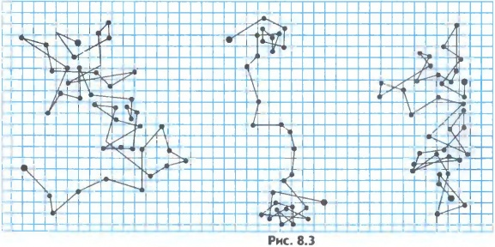
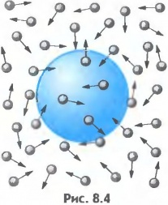
Броуновское движение – беспорядочное движение мелких частиц, взвешенных в жидкости или газе, происходящее под влияние теплового движения молекул.
Р.Броун (1827г.) наблюдал.
В создании теории принимали участие А.Эйнштейн и М. Смолуховский (1905г.), а также Ж.Б.Перрен (1908-1911г.)

Slide 10
Роль диффузии и броуновского движения в природе и технике.
Питание растений из почвы.
В организмах человека и животных всасывание питательных веществ происходит через стенки органов пищеварения.
Работа органов обоняния.
Цементация.

Slide 11
Удачи !

